Slide 1
Seguridad en Sistemas Auditoria Informática
Firma digital- Certificado digital
Ing. María Aparicio

Slide 2
Problemática actual con el intercambio de información
No es posible determinar con certeza el autor
Un documento electrónico es fácilmente alterable
Puede ser objeto de repudio
Objetivo
Poder enviar un documento firmado a través de medios electrónicos de manera que ese documento cuente, por lo menos, con las mismas características técnicas de seguridad y legales que tiene un documento firmado hológraficamente
Seguridad en sistemas – Auditoria Informática

Slide 3
Conceptos previos
Documento electrónico
Es una representación digital de información que puede ser almacenada, procesada y transmitida electrónicamente. Estos documentos pueden incluir texto, imágenes, audio, video u otros tipos de datos. Los documentos electrónicos pueden ser creados y gestionados en formato digital, como archivos PDF, documentos de procesamiento de texto o hojas de cálculo.
Firma electrónica
Una firma electrónica es una representación electrónica de una firma manuscrita que se utiliza para verificar la autenticidad de un documento electrónico. Puede variar en complejidad, desde una simple imagen escaneada de una firma hasta firmas generadas por software. Su propósito es proporcionar evidencia de que el documento ha sido aprobado o autorizado por la persona cuya firma electrónica aparece en él.
Firma digital
Es una forma avanzada y segura de autenticar un documento electrónico utilizando técnicas criptográficas. Para crear una firma digital, se genera un par de claves (pública y privada), y se utiliza un certificado digital emitido por una Autoridad de Certificación de confianza. La firma digital garantiza la autenticidad, la integridad y el no repudio del documento.
Seguridad en sistemas – Auditoria Informática

Slide 4
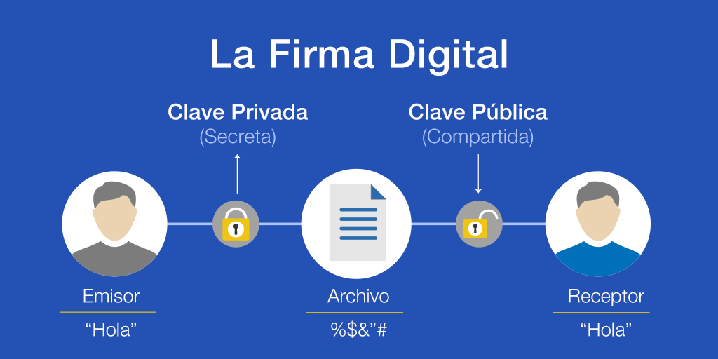
Aplicación de la criptografía asimétrica.
Firma digital
La criptografía de clave pública (Criptografia asimétrica) presenta la ventaja de ofrecer un método que permite el desarrollo de la firma digital.
Para quien recibe información (el receptor) es necesario verificar la autenticidad de quien la envía, como así también, asegurarse de que dicha información no ha sido modificada desde el momento en que fue generada, esto se consigue mediante el uso de la firma digital.
De esta manera, la firma digital permite verificar
que el emisor del mensaje es real (autenticación);
que éste no puede negar que envió el mensaje (no repudio);
que el mensaje no ha sido alterado desde su emisión (integridad).

Slide 5
Firma Digital
Definición
Es un mecanismo criptográfico que permite al receptor de un mensaje firmado digitalmente determinar la entidad originadora de dicho mensaje (autentificación de origen), y confirmar que el mensaje no ha sido alterado desde que fue firmado por el originador (integridad)
Es una herramienta tecnológica que permite garantizar la autoría e integridad de los documentos digitales, posibilitando que éstos posean la misma característica que la firma hológrafa (de puño y letra) exclusiva de los documentos en papel. Una firma digital es un conjunto de datos asociados a un mensaje digital que permite garantizar la identidad del firmante y la integridad del mensaje.
La firma digital es un instrumento con características técnicas y normativas. Esto significa que existen procedimientos técnicos que permiten la creación y verificación de firmas digitales, y existen documentos normativos que respaldan el valor legal que dichas firmas poseen.
Seguridad en sistemas – Auditoria Informática

Slide 6
Firma Digital
Cada titular de una firma digital posee un par de claves asociadas, una privada y otra pública, generada mediante un proceso matemático.
La clave PRIVADA es utilizada por su titular para firmar digitalmente un documento o mensaje, es secreta y mantenida por ese titular bajo su exclusiva responsabilidad
La clave PÚBLICA es utilizada por el receptor de un documento o mensaje firmado para verificar la integridad y la autenticidad, asegurando el “no repudio”.
Ambas claves se encuentran asociadas entre sí por las características especiales del proceso matemático.
Seguridad en sistemas – Auditoria Informática

Slide 7
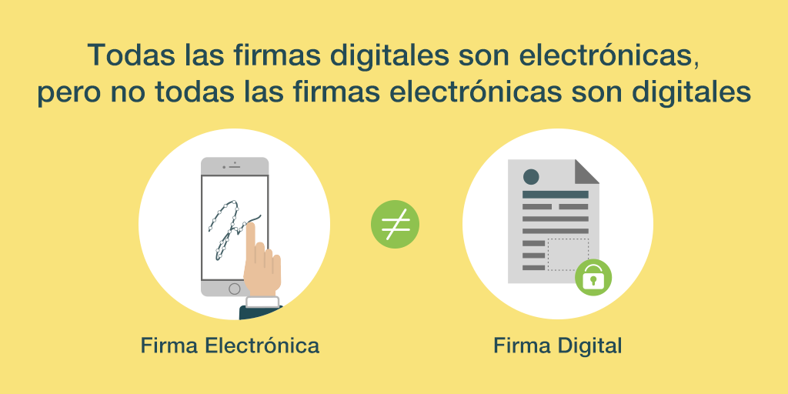
La firma digital NO es
Una firma digitalizada (una firma manuscrita escaneada)
Una contraseña o password
Un sistema biométrico
Un sistema de autenticación: este requisito sólo no alcanza
Una firma electrónica
Un documento encriptado (solo se garantiza la confidencialidad)

Slide 8
¿Que se puede firmar ?
Datos enviados a través de un formulario web
Una imagen, fotos o música
Una base de datos
Un disco rígido, un CD o un DVD
Una página o un sitio de Internet
Una transacción electrónica o un e-mail
Una hoja de cálculo o un documento de texto
El código fuente de un programa o un software
Uno o varios archivos en general
Seguridad en sistemas – Auditoria Informática

Slide 9
Funcionamiento de la firma digital
1. El emisor aplica la función hash al mensaje M y obtiene un número h(M). Este número representa al mensaje de forma única.
2. Sobre este número h(M) el emisor aplica el algoritmo y su propia clave privada obteniendo un criptograma C. Este criptograma representa la firma digital del mensaje.
3. El emisor envía el criptograma C y el mensaje original M al receptor por el medio inseguro.
4. El receptor recibe M’ y C, ya que no sabe si recibió el mensaje original M o algún otro que fue modificado.
5. El receptor aplica el algoritmo con la clave pública del emisor sobre el criptograma C (documento firmado) obteniendo el número h(M), es decir, que recupera el valor que uso el emisor para firmar el mensaje.
6. El receptor calcula la función hash con el mensaje M’ recibido obteniendo el número h(M’).
7. Si el hash calculado por el receptor h(M’) es igual al hash h(M) se acepta la firma como válida en caso contrario se rechaza. En resumen si h(M’) = h(M) entonces la firma es válida lo que significa que el mensaje no ha sufrido modificaciones y reconoce quien es el autor del mismo.

Slide 10
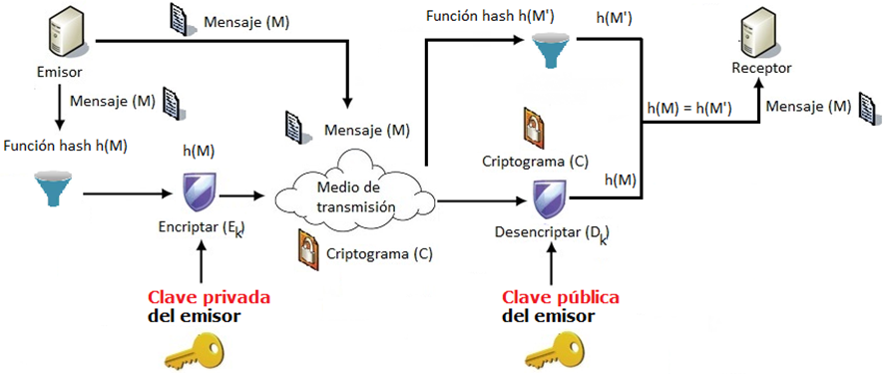
Funcionamiento de la firma digital
3
6
4
7
1
3
2
5
Seguridad en sistemas – Auditoria Informática

Slide 11
Firma Digital
Características
Únicas: las firmas deben poder ser generadas solamente por el firmante.
Infalsificables: para falsificar una firma digital el atacante tiene que resolver problemas matemáticos de una complejidad muy elevada, es decir, las firmas han de ser computacionalmente seguras. Por tanto la firma debe depender del mensaje en sí.
Verificables: las firmas deben ser fácilmente verificables por los receptores de las mismas y, si ello es necesario, también por los jueces o autoridades competentes.
Innegables: el firmante no debe ser capaz de negar su propia firma.
Viables: las firmas han de ser fáciles de generar por parte del firmante.
Seguridad en sistemas – Auditoria Informática

Slide 12
Firma Digital
Principales Ventajas
Brinda seguridad en el intercambio de información crítica.
Reemplaza a la documentación en papel por su equivalente en formato digital.
Reduce costos generales y mejora la calidad de servicio.
Mayor velocidad de procesamiento.
Es un pilar fundamental donde apoyar el desarrollo del gobierno.
Seguridad en sistemas – Auditoria Informática

Slide 13
Clave privada y publica en criptografía asimétrica
En el sistema de criptografía de clave pública la eficacia de las operaciones de cifrado y firma digital se basa en el hecho de que la clave privada solo debe ser conocida por su dueño y la clave pública puede ser dada a conocer a todos los demás con la condición de que no exista confusión entre las claves públicas de diferentes usuarios.
A parte de guardarla en la estación de trabajo del usuario, la clave privada suele almacenarse en soportes físicos como ser tarjetas inteligentes o memorias USB, lo cual garantiza la imposibilidad de la duplicación de claves y en caso de pérdida no se podrá hacer uso de ellas porque tanto las tarjetas como las memorias suelen tener una contraseña para su uso.
En criptografía simétrica existe el problema de distribuir claves privadas de forma segura. En sistemas de criptografía asimétrica es difícil distribuir claves públicas de manera fiable. La solución a este problema es el certificado digital, el cual, asegura que una clave pública pertenece a un usuario en concreto.

Slide 14
Certificado Digital
Un certificado digital o certificado electrónico es un fichero informático generado por una entidad de servicios de certificación que asocia unos datos de identidad a una persona física, organismo o empresa confirmando de esta manera su identidad digital en Internet.
El certificado digital es válido principalmente para autenticar a un usuario o sitio web en internet por lo que es necesaria la colaboración de un tercero que sea de confianza para cualquiera de las partes que participe en la comunicación.
El certificado digital tiene como función principal autenticar al poseedor pero puede servir también para cifrar las comunicaciones y firmar digitalmente. En algunas administraciones públicas y empresas privadas es requerido para poder realizar ciertos trámites que involucren intercambio de información sensible entre las partes.

Slide 15
Certificado Digital
La estructura de un certificado digital X.509 v3 es la siguiente:
Versión
Número de serie
ID del algoritmo empleado para la firma digital
Nombre del Certificador
Periodo de Validez
Nombre del Sujeto
Clave pública del sujeto
Identificador único de emisor (opcional)
Identificador único de sujeto (opcional)
Extensiones (opcional)
Algoritmo usado para firmar el certificado
Firma digital del certificado

Slide 16
Infraestructura de firma digital (PKIs, Public Key Infrastructures, Infraestructura de clave pública)
Se denomina "Infraestructura de Firma Digital" al conjunto de leyes, normativa legal complementaria, obligaciones legales, hardware, software, bases de datos, redes, estándares tecnológicos y procedimientos de seguridad que permiten que distintas entidades (individuos u organizaciones) se identifiquen entre sí de manera segura al realizar transacciones en redes (por ej. Internet).
Las PKIs ofrecen algunos de los siguientes servicios:
Registro de claves: emisión de un nuevo certificado para una clave pública.
Revocación de certificados: cancelación de un certificado previamente emitido.
Selección de claves: publicación de la clave pública de los usuarios.
Evaluación de la confianza: determinación sobre si un certificado es válido y qué operaciones están permitidas para dicho certificado.
Recuperación de claves: permite recuperar la clave de un usuario.
Seguridad en sistemas – Auditoria Informática

Slide 17
Firma Digital
Marco legal en Argentina
FIRMA DIGITAL
Ley 25.506
Consideraciones generales. Certificados digitales. Certificador licenciado. Titular de un certificado digital. Organización institucional. Autoridad de aplicación. Sistema de auditoría. Comisión Asesora para la Infraestructura de Firma Digital. Responsabilidad. Sanciones. Disposiciones Complementarias.
Sancionada: Noviembre 14 de 2001.
Promulgada de Hecho: Diciembre 11 de 2001.
Seguridad en sistemas – Auditoria Informática

Slide 18
Firma Digital en Argentina. Ley 25.506
La ley 25.506 la define en el art. 2°, como el resultado de aplicar a un documento digital un procedimiento matemático que requiere información de exclusivo conocimiento del firmante, encontrándose esta información bajo su exclusivo control. La firma digital debe ser susceptible de verificación por terceras partes tal que dicha verificación simultáneamente permita identificar al firmante y detectar cualquier alteración del documento digital posterior a su firma. Los procedimientos de firma y verificación a ser utilizados para tales fines serán los determinados por la Autoridad de Aplicación en consonancia con estándares tecnológicos internacionales vigentes.
Art. 6: Documento digital. Se entiende por documento digital a la representación de actos o hechos, con independencia del soporte utilizado para su fijación, almacenamiento o archivo. Un documento digital también satisface el requerimiento de escritura.
Art. 7: Presunción de autoría. Se presume, salvo prueba en contrario, que toda firma digital pertenece al titular del certificado digital que permite la verificación de dicha firma.
Seguridad en sistemas – Auditoria Informática

Slide 19
Firma Digital en Argentina. Ley 25.506
Art. 10: Remitente. Presunción. Cuando un documento digital sea enviado en forma automática por un dispositivo programado y lleve la firma digital del remitente se presumirá, salvo prueba en contrario, que el documento firmado proviene del remitente.
Art. 13: Certificado digital. Se entiende por certificado digital al documento firmado digitalmente por un certificador, que vincula los datos de verificación de firma a su titular.
Art. 17: Certificador licenciado. Se entiende por certificador licenciado a toda persona de existencia ideal, registro público de contratos u organismo público que expide certificados y presta otros servicios en relación con la firma digital y cuenta con una licencia para ello, otorgada por el Ente Licenciante.
Autoridad de aplicación
La autoridad de aplicación de la ley de firma digital será la Jefatura de Gabinete de Ministros
Seguridad en sistemas – Auditoria Informática

Slide 20
Infraestructura de firma digital en Argentina
La Infraestructura de Firma Digital de la República Argentina (IFDRA) está conformada por un conjunto de componentes que interactúan entre sí, permitiendo la emisión de certificados digitales para verificar firmas en condiciones seguras, tanto desde el punto de vista técnico como legal.
Pueden ser certificadores licenciados por ejemplo:
El estado respecto de sus agentes públicos.
Empresas respecto de sus empleados.
Colegios profesionales respecto de los matriculados.
Bancos respecto de sus cliente
etc.
Seguridad en sistemas – Auditoria Informática

Slide 21
Infraestructura de firma digital en Argentina
Ente licenciante
La Subsecretaría de Innovación Administrativa actúa como Ente Licenciante otorgando, denegando o revocando las licencias de los certificadores licenciados y supervisando su accionar.
Certificadores licenciados
Los certificadores licenciados son entidades públicas o privadas que se encuentran habilitados por el Ente Licenciante para emitir certificados digitales, en el marco de la Ley 25.506 de Firma Digital.
A la fecha, han obtenido sus licencias las siguientes entidades:
AFIP – Administración Federal de Ingresos Públicos
ANSeS – Administración Nacional de la Seguridad Social
ONTI – Oficina Nacional de Tecnologías de Información
Lakaut S.A.
Box Custodia de Archivos S.A.
Digilogix S.A.
Tecnología de Valores S.A.
Ministerio de Modernización
Seguridad en sistemas – Auditoria Informática

Slide 22
Consideraciones para usuarios de certificados digitales
La clave privada es generada, almacenada y utilizada en la estación de trabajo del usuario.
Se debe proteger la clave privada, para esto se pueden utilizar contraseñas.
La Autoridad Certificante NO posee copia de la clave privada, por lo tanto no puede restaurarla si se pierde.
El certificador NO interviene en las comunicaciones entre las partes.
No es necesario un certificado por cada documento a firmar digitalmente.
La firma digital no se puede imprimir
Seguridad en sistemas – Auditoria Informática

Slide 23
Firma Digital – Clave Asimétrica
Se han propuesto distintos protocolos de firma basados en la Criptografía de clave asimétrica. Los más importantes son los siguientes:
Firma RSA
Firma DSA
Firma ESING
Firma de clave asimétrica de Rabin
Firma ElGamal
Firma con curvas elípticas
Firma de Guillou-Quisquater
Firma de Ohta-Okamoto
Firma de Schnorr
Firma de Okamoto
Firma de Feige-Fiat-Shamir

Slide 24
Criptografía Moderna
BIBLIOGRAFIA
Apuntes Ing. Gimenez
Apuntes Ing. Zackour
CRIPTOGRAFIA. Técnicas de desarrollo para profesionales – Ariel Maiorano
SEGURIDAD DE LA INFORMACION . Redes, Informática y sistemas de Información – Javier Areitio (Capitulo 9).
Firma digital. https://www.argentina.gob.ar/firmadigital/
Firma digital. Aspectos técnicos y legales. https://www.argentina.gob.ar/sites/default/files/laboratorio.pdf

Slide 25
